Slide 1
ระบบแจ้งเตือนการรับประทานยา
final Project Preparation Presentation
โดย นายมาซรัน ยะมิง รหัสนักศึกษา 5835512083
อาจารย์ที่ปรึกษา ดร.ฐิตินันท์เกลี้ยงสุวรรณ
อาจารย์ที่ปรึกษาร่วม ผศ. ดร.อภิชาติ หีดนาคราม

Slide 2
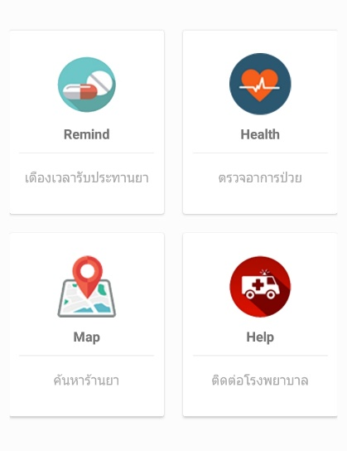

กินยา
ให้ตรงเวลา
1

Slide 3
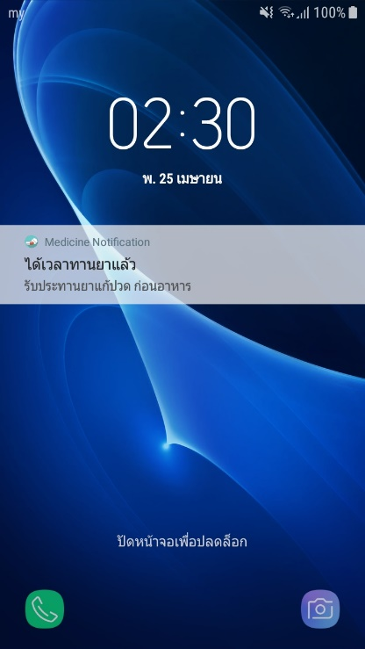

แจ้งเตือน
เวลากินยา
2

Slide 4

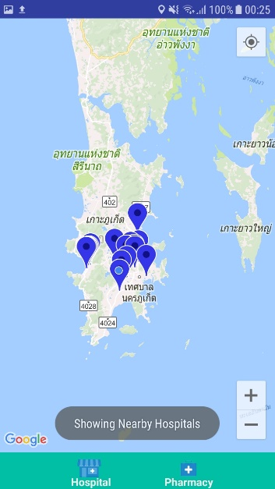
ค้นหาร้านยา
และโรงพยาบาล
3

Slide 5
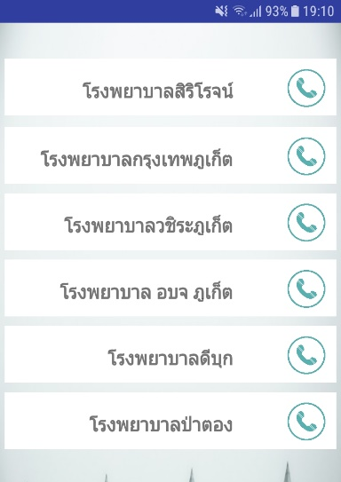


ฉุกเฉิน
4

Slide 6


วิเคราะห์โรค
5

Slide 7
ระบบแจ้งเตือนการรับประทานยา
ขอบคุณครับ
6

